Slide 1

Pomocné vědy historické
Tematická oblast | Zemské desky
Datum vytvoření | 11. 5. 2013
Ročník | 6. ročník osmiletého nebo 2. ročník čtyřletého gymnázia
Stručný obsah | Student se seznámí s důležitostí Zemských desk jako předchůdce pozemkových knih i jako cenným materiálem pro historiografii.
Způsob využití | Výklad je vhodné použít při výkladu vlády Přemysla Otakara II.
Autor | Mgr. Michael Dvorský
Kód | VY_32_INOVACE_17_DDVR14

Slide 2
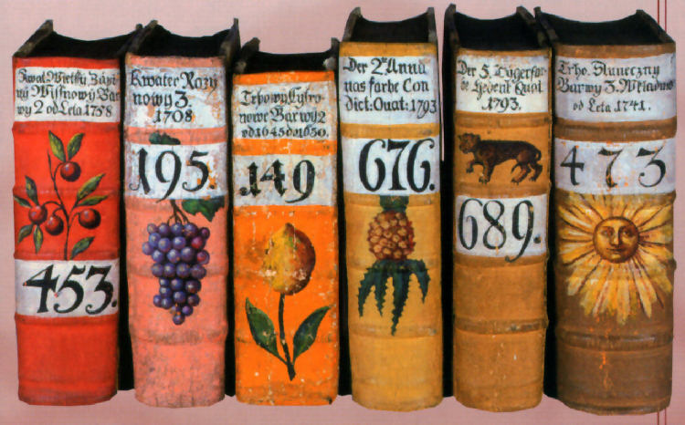
Zemské desky
Zemské desky (ve staré češtině byl používán název desky zemské)
jsou předchůdcem pozemkových knih (což je rejstřík a doklad o vlastnictví půdy a jiných nemovitostí).
http://www.paleografie.org/admin/img/multimedia/110706105531.jpg

Slide 3
K založení českých zemských desk, došlo někdy mezi lety 1260 - 1278.
Desky byly vedeny u Zemského soudu a zabývaly se výhradně šlechtickým vlastnictvím.
Zápisem majetku do zemských desk se majetek stával dědičným majetkem rodu.
V deskách zemských byla však také zapisována veškerá ustanovení zemských sněmů – tedy vlastně tehdejších zákonů.
Byly původně psány latinsky, od r. 1495 až do třicetileté války povinně česky, poté začíná převládat němčina.
Roku 1541 došlo k požáru Pražského hradu a Malé Strany, a české zemské desky byly zcela zničeny. Dochoval se pouze jediný svazek z let 1316 - 1324.
Samostatně vedly své zemské desky i Morava, Opavsko, Krnovsko a Těšínsko. Na rozdíl od českých zemských desk se zachovaly kompletní.

Slide 4
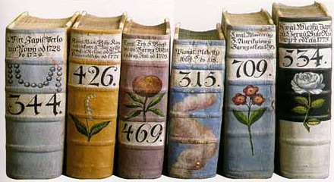
http://www.paleografie.org/admin/img/multimedia/110706105531.jpg
http://upload.wikimedia.org/wikipedia/commons/8/89/Desky_zemske_kniha.jpg

Slide 5
Rozdělení desk
desky půhonné - evidovaly půhony, tedy popohnání před soud.
desky trhové - evidovaly změny v držbě nemovitostí (prodej, koupě).
V době vlády Karla IV. pak byly založeny
desky zápisné - evidovaly dluhy.
V době vznikání stavovského státu přibyly ve druhé polovině 15. století
desky památné - evidovaly rozsudky zemského soudu a usnesení zemského sněmu.
Zemské desky zahrnují téměř 2000 svazků a jsou cenným zdrojem pro historiky, podávají důležité informace o majetkových převodech, dědictvích a sporech.

Slide 6
Evidovaly zemské desky veškerý majetek?
Evidovaly majetek všech poddaných?
Byly vedeny pouze u českého Zemského soudu?
Evidovaly desky pouze určité vlastnictví?
Můžeme si dnes vyhledat vlastnictví např. z doby husitské v Čechách?
V jakých jazycích jsou zapsány?
Ne pouze nemovitosti, především půdu.
Pouze majetek šlechtický.
Zemské desky byly vedeny i na Moravě a ve slezských knížectvích.
Byly v nich zapsána i důležitá usnesení Zemských sněmů.
Ne, z českých desk se dochovaly pouze zápisy z let 1316 – 1324.
Latinsky, česky a německy.

